Slide 1


VICERRECTORADO DE INVESTIGACIÓN,
INNOVACIÓN Y TRANSFERENCIA DE TECNOLOGÍAS
CENTRO DE POSGRADOS
DEFENSA DE TESIS
ENTRENAMIENTO INTERVALADO DE ALTA INTENSIDAD Y SU INCIDENCIA EN LA CAPACIDAD AERÓBICA DE LA DOTACIÓN DEL B.A.E “ATAHUALPA” DURANTE EL PRIMER SEMESTRE DEL 2020.
AUTOR: TNFG-SU ROBLES ROMERO BYRON EDUARDO
DIRECTOR: MSC. GUALLASAMÍN FERNANDO
SANGOLQUI, NOVIEMBRE 2020

Slide 2

AGENDA
1.- PLANTEAMIENTO DEL PROBLEMA
2.- ANTECEDENTES
3.- JUSTIFICACIÓN
4.- IMPORTANCIA
5.- OBJETIVO GENERAL
6.- OBJETIVOS ESPECÍFICOS
7.- MARCO TEÓRICO
8.- MARCO METODOLÓGICO
9.- POBLACIÓN Y MUESTRA
10.- PROPUESTA
11.- RESULTADOS DE LA INVESTIGACIÓN
12.- CONCLUSIONES
13.- RECOMENDACIONES

Slide 3

PLANTEAMIENTO DEL PROBLEMA
Aptitud física
Requisito fundamental para desarrollar la condición física
Formación intelectual
Ética-moral
El personal militar debe cumplir con evaluaciones físicas
Calidad educativa
¿Cómo incide el entrenamiento intervalado de alta intensidad (HIIT) en la capacidad aeróbica y cómo es el rendimiento del personal en las evaluaciones físicas militares?

Slide 4

ANTECEDENTES
Inglés, Valero, & Sánchez (2016)
Efectos del Entrenamiento Interválico de Alta Intensidad en corredores.
“HIIT - 4/8 semanas –incremento Vo2máx 4%-15%”
Baldeón, Calero y Parra (2016)
Compararon los efectos de las evaluaciones de las pruebas físicas de las tropas militares en la región costa y sierra durante el primer semestre de 2015.
“No logran puntaje deseado en el test de 2 millas”

Slide 5
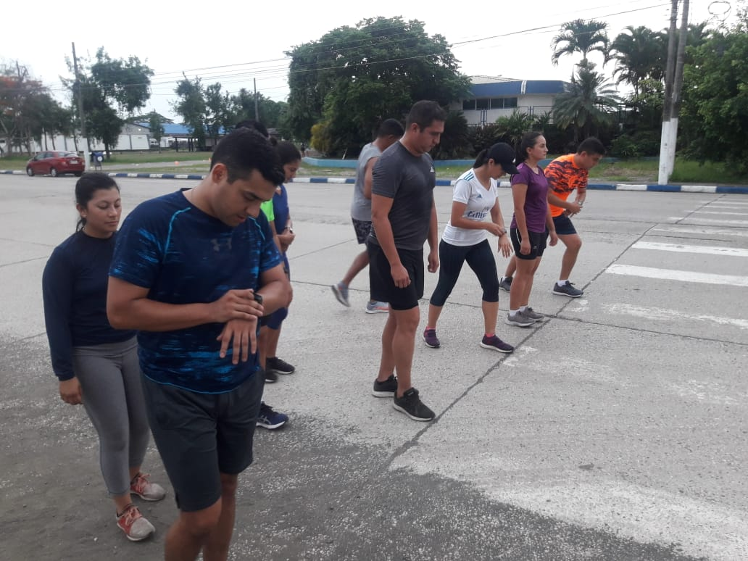

  JUSTIFICACIÓN
Test de 2 millas
Entrenamiento HIIT
Permita a los participantes tener un mejor rendimiento
Alcanzar un resultado óptimo
Crecimiento de las potencialidades físicas
Adaptación biológica del cuerpo

Slide 6
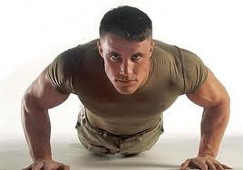
IMPORTANCIA
Los militares ecuatorianos
Prepararse físicamente
Referencia de protocolo de entrenamiento
Efectuar las distintas misiones
Test de las 2 millas, evaluación obligatoria FFAA

Slide 7


OBJETIVO GENERAL
Determinar la incidencia del entrenamiento intervalado de alta intensidad en la capacidad aeróbica en el personal militar del B.A.E “Atahualpa”.

Slide 8

OBJETIVOS ESPECÍFICOS
Diagnosticar el nivel inicial del personal militar del B.A.E “Atahualpa” (pre-test) por medio del test de 2 millas.
Aplicar el test de 2 millas en dos instantes, antes y después del entrenamiento intervalado de alta intensidad al personal del B.A.E “Atahualpa” (post-test).
Valorar la capacidad aeróbica para determinar la incidencia del entrenamiento intervalado de alta intensidad en el personal del B.A.E “Atahualpa”.
Realizar un análisis comparativo de rendimiento físico al test de 2 millas, mediante estudios de correlación por acontecimientos, sin aplicar y al terminar el entrenamiento intervalado.

Slide 9

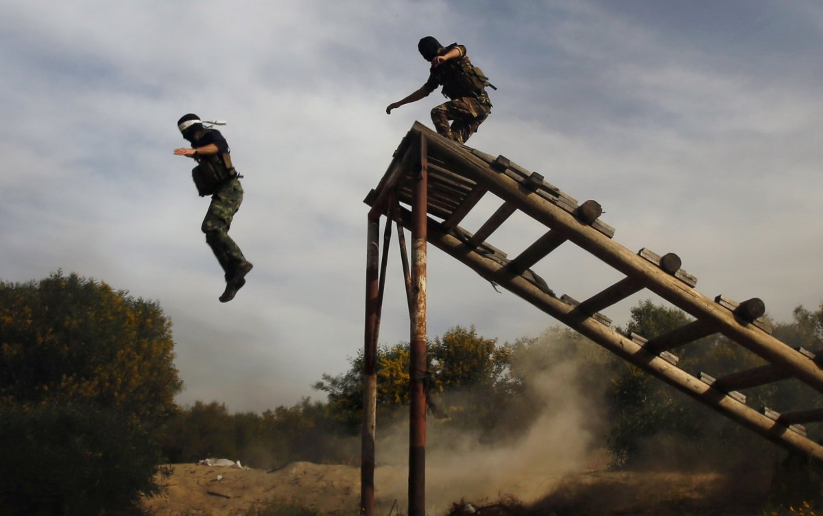
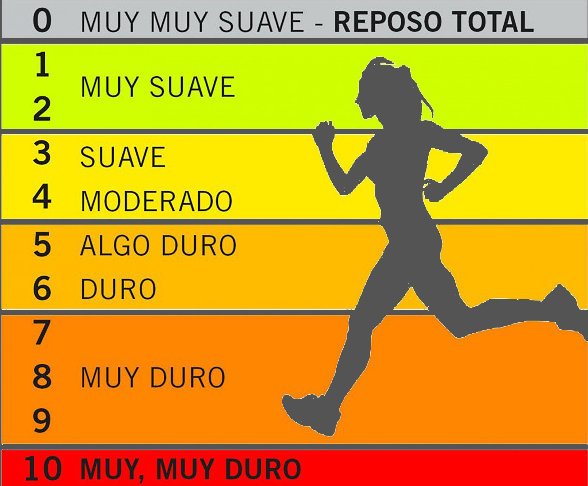


MARCO TEÓRICO
Condición Física
Capacidad aeróbica
y consumo de oxígeno
Esfuerzo Percibido
HIIT
Entrenamiento intervalado

Slide 10



Fundamentación Legal

Slide 11





MARCO METODOLÓGICO
DISEÑO CUASI-EXPERIMENTAL
ENFOQUE CUANTITATIVO
MÉTODOS ANÁLISIS-SÍNTESIS
TIPO DE ESTUDIO DESCRIPTIVO

Slide 12




POBLACIÓN Y MUESTRA
26%
MUESTREO POR CONVENIENCIA
74%
19 MILITARES

Slide 13



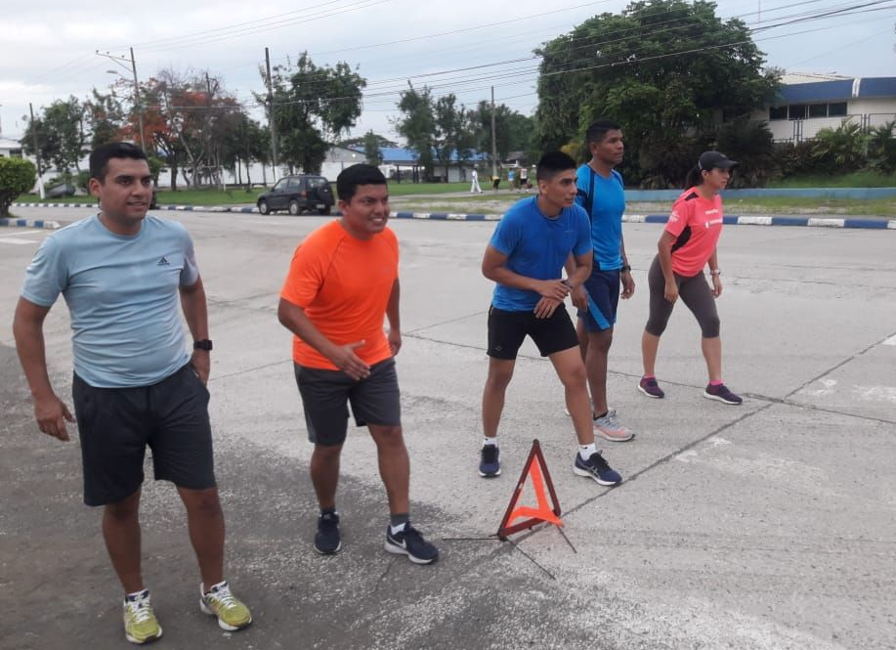



INSTRUMENTOS DE RECOPILACIÓN DE INFORMACIÓN Y ANÁLISIS DE DATOS
FUENTES PRIMARIAS
Cronómetro
Tabla de control de sesiones
PRE-TEST
POST-TEST
Test 2 millas Test 2 km
1
2
INGRESO PROGRAMA SPSS
Cuantificación variable dependiente
Grado de significancia
Estimar Vo2 máx
Estimar VAM
3

Slide 14

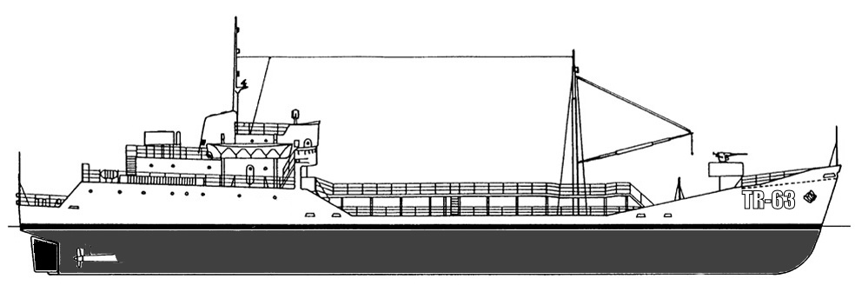

PROPUESTA
Protocolo de entrenamiento intervalado de alta intensidad (HIIT) orientado a mejorar el test de las 2 millas de las pruebas físicas militares
Institución: Armada del Ecuador
Escuadra Naval
B.A.E “Atahualpa”
Provincia: Guayas
Cantón: Guayaquil

Slide 15

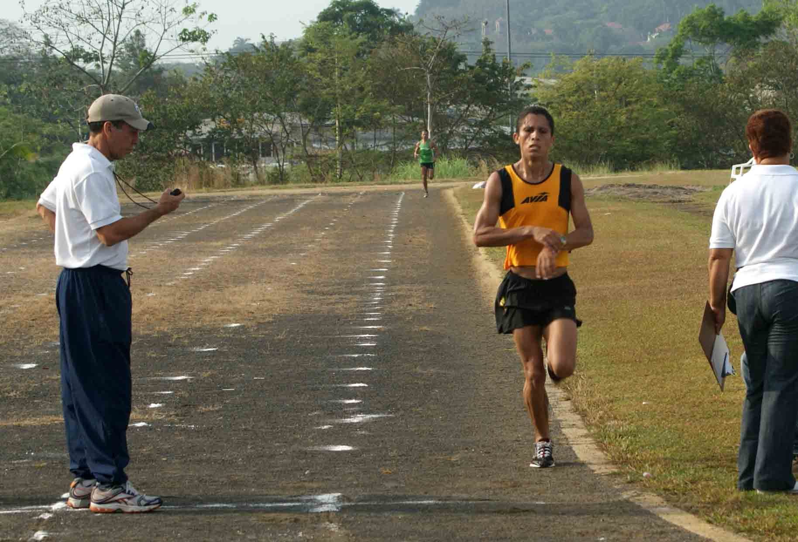
JUSTIFICACIÓN
Beneficio para el personal militar
Deficiencia en test 2 millas
Prepararse de manera óptima
Pruebas físicas semestrales

Slide 16
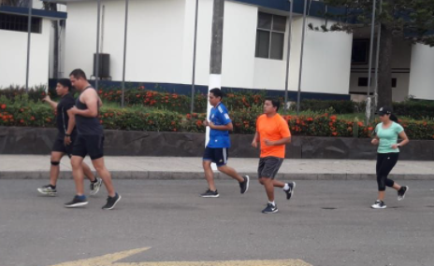
OBJETIVO DE LA PROPUESTA
Incrementar la capacidad aeróbica del personal naval, mediante la ejecución de un protocolo de entrenamiento intervalado de alta intensidad (HIIT) y entrenamiento continuo, orientados a mejorar el test de las 2 millas de las pruebas físicas militares.

Slide 17

DISEÑO DE LA PROPUESTA
Protocolo de Entrenamiento - 7 semanas
SEMANAS | ACTIVIDADES
SEMANA 1 | Semana de Pre-Test y diagnóstico inicial.
SEMANA 2- SEMANA 6 | Realización de entrenamientos intervalados de alta intensidad (HIIT) y entrenamientos aeróbicos continuos.
SEMANA 7 | Semana de Post-Test y diagnóstico final.
Fuente: Elaboración propia

Slide 18
DISEÑO DE LA PROPUESTA
Protocolo de Entrenamiento - 7 semanas
 | SESIONES HIIT MEDIO |  |  |  | SESIONES HIIT LARGO
SEMANAS | VAM | SERIES | Distancia total (m) | VAM |  | SERIES | Distancia total (m)
SEMANA 1 | TEST VAM |  | 2000 |  | TEST Vo2máx |  | 2 millas/ 3.219m
SEMANA 2 | 105 % - 110% | 8 x 400m | 3200 |  | 100-105 % | 4 x 800m | 3200
SEMANA 3 | 105 % - 110% | 8 x 400m | 3200 |  | 100-105 % | 4 x 800m | 3200
SEMANA 4 | 105 % - 110% | 9 x 400m | 3600 |  | 100-105 % | 4 x 800m | 3200
SEMANA 5 | 105 % - 110% | 9 x 400m | 3600 |  | 100-105 % | 4 x 800m | 3200
SEMANA 6 | 105 % - 110% | 9 x 400m | 3600 |  | 100-105 % | 4 x 800m | 3200
SEMANA 7 | TEST VAM |  | 2000 |  | TEST Vo2máx |  | 2 millas/ 3.219m
Fuente: Elaboración propia

Slide 19

Variables para un entrenamiento HIIT
1) Intensidad del trabajo. | 6)Número de series.
2) Duración del trabajo. | 7)Pausa entre series.
3) Intensidad de la pausa. | 8)Intensidad de la pausa entre series.
4) Duración de la pausa. | 9)Volumen total.
5) Número de repeticiones por serie.
Fuente: (Buchheit M, 2013)

Slide 20

Estadísticos descriptivos de la edad, estatura y peso del Personal Militar del B.A.E “Atahualpa” según sexo
Sexo | Estadísticos | Edad | Estatura (m) | Peso (kg)
Femenino | Media | 24 | 1,62 | 60,2
 | Mínimo | 22 | 1,58 | 55
 | Máximo | 29 | 1,68 | 65
 | Desviación | 3 | 0,04 | 4,09
Masculino | Media | 29 | 1,75 | 80,86
 | Mínimo | 24 | 1,68 | 68
 | Máximo | 34 | 1,9 | 100
 | Desviación | 3 | 0,06 | 11,41
Fuente: Elaboración propia

Slide 21
Estadísticas de la VAM de muestras
Emparejadas del Personal Militar según Sexo
Sexo | VAM | Media | N | Desviación | Desv. Error promedio | p
Femenino | Velocidad Aeróbica Máxima Inicial | 3,24 | 5 | 0,35 | 0,16 | 0,002
 | Velocidad Aeróbica Máxima Final | 3,65 | 5 | 0,23 | 0,10
Masculino | Velocidad Aeróbica Máxima Inicial | 3,52 | 14 | 0,36 | 0,10 | 0,000
 | Velocidad Aeróbica Máxima Final | 3,95 | 14 | 0,36 | 0,10
Fuente: Elaboración propia

Slide 22
Estadísticas de Vo2 de muestras Emparejadas
del Personal Militar según Sexo
Sexo VO2 |  | Media | N | Desv. Desviación | Desv. Error promedio | p
Femenino | Vo2 máx. inicial | 43,07 | 5 | 2,40 | 1,07 | 0,002
 | Vo2 máx. final | 44,56 | 5 | 2,57 | 1,15
Masculino | Vo2 máx. inicial | 46,83 | 14 | 4,69 | 1,25 | 0,000
 | Vo2 máx. final | 50,85 | 14 | 4,28 | 1,14
Fuente: Elaboración propia

Slide 23
Correlación de las variables
Variables | Coeficiente de Correlación
Estatura-Vo2máx Final | 0,589**
VAM Inicial-VAM Final | 0,856**
VAM Inicial-Vo2máx Inicial | 0,894**
VAM Inicial-Vo2máx Vo2máx Final | 0,781**
VAM Final-Vo2máx Inicial | 0,713**
VAM Final-Vo2máx Final | 0,878**
Vo2máx Inicial-Vo2máx Final | 0,781**
Fuente: Elaboración propia

Slide 24
CONCLUSIONES
La aplicación de los tests de campo iniciales, tanto el de 2 millas para estimar la capacidad aeróbica (Vo2máx), como el de 2 kms para determinar la velocidad aeróbica máxima (VAM), permitió diagnosticar el nivel físico del personal militar previo a iniciar un protocolo de entrenamiento.
La aplicación de un protocolo de entrenamiento intervalado de alta intensidad en el personal militar del B.A.E “Atahualpa” permitió mejorar significativamente la capacidad aeróbica, siendo una solución para poder enfrentar la problemática de la presente investigación.
Debido a que existe una diferencia estadísticamente significativa (p<0.05) en el análisis comparativo del Vo2máx estimado a partir del test de las 2 millas, antes y después del entrenamiento, permitió comprobar que el protocolo de entrenamiento intervalado de alta intensidad es un método aplicable para el mejoramiento del rendimiento físico del personal militar del B.A.E “Atahualpa”.

Slide 25
RECOMENDACIONES
Se recomienda emplear el test de las 2 millas para estimar el Vo2máx y el test de 2 kms para determinar la velocidad aeróbica máxima (VAM), ya que son herramientas eficientes que se pueden aplicar en los repartos navales; y así, tener datos cuantitativos que nos permitan prescribir el entrenamiento adecuadamente, sin tener la necesidad de utilizar dispositivos complejos y de difícil acceso.
Socializar el protocolo de entrenamiento propuesto en la presente investigación en más repartos navales, para determinar su factibilidad en una muestra de estudio de mayor dimensión, que nos permita encontrar datos más exactos en lo que respecta a mejorar la condición física militar.

Slide 26
Gracias por su atención

